Slide 1
Klinefelterov syndróm

Slide 2
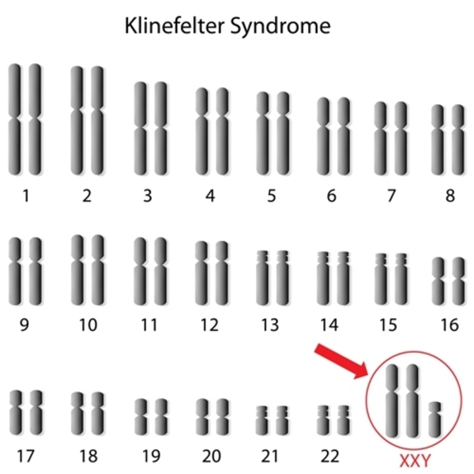
Čo je to ?
Klinefelterov syndróm je pomerne bežné, geneticky podmienené ochorenie v populácií mužov. Je tiež známy pod označením XXY syndróm, ktorý sa objaví vtedy, ak má chlapec vo svojej genetickej výbave navyše chromozóm X.

Slide 3
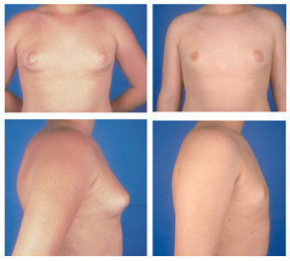
Dedičnosť alebo nie ?
Tento syndróm je geneticky podmienené, ale nie je to dedičné ochorenie – nepostupuje v rodovej línií, ako niektoré iné genetické ochorenia. Problém vznikne pri delení rodičovských buniek.

Slide 4
Znaky
u malých bábätiek sa objavuje svalová hypotónia, „tichá osobnosť“, spomalený psychomotorický vývin,
u starších chlapcov je to vysoká postava (obvykle je chlapec vyšší než jeho rovesníci),dlhé ramená a nohy, široké boky,
zväčšené prsia (gynekomastia),
chlapci majú obvykle menšie semenníky, ktoré zapríčiňujú nižšiu tvorbu testosterónu – tým pádom nižšiu produkciu spermií a následne neplodnosť.
u niektorých chlapcov sa môžu objaviť problémy s rečou a učením,
oneskorená či nekompletná puberta, menej ochlpenia na tvári a tele, ktoré pubertu sprevádza.

Slide 5
Psychika a ohrozenie
V sociálnej oblasti sa títo chlapci javia ako tiché osobnosti, poslušné deti. Sú akoby hĺbavejší, radi nápomocní iným deťom či dospelým. Často majú nízke sebavedomie a bývajú menej „akčnejší“ než chlapci v rovnakom veku – je to badateľné najmä s blížiacou sa pubertou.
Muži s Klinefelterovým syndrómom sú vo väčšom ohrození rakoviny (prsníka), cievnych problémov, osteoporózou v neskoršom veku a problémami v sexuálnej oblasti (znížené libido, neplodnosť).

Slide 6
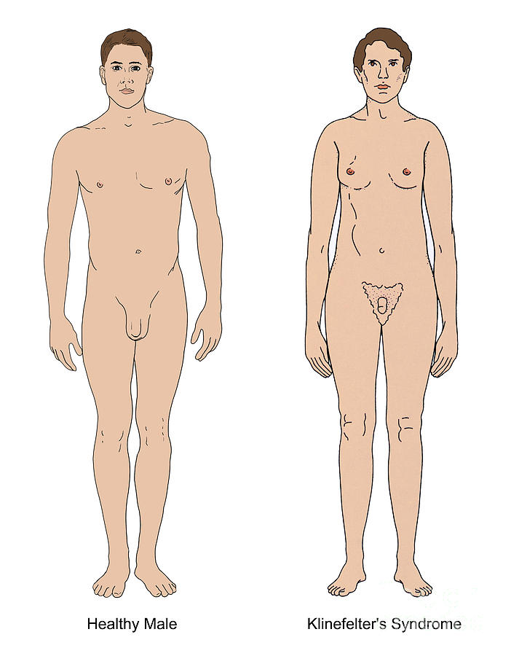
Liečenie
Liečba ochorenie nezvráti, ale zmierňuje jeho dôsledky – symptómy. V liečbe sa používa testosterón. Zvyšovanie hladiny tohto hormónu v tele chlapca zabezpečí, že sa môžu vyvinúť väčšie svaly, hlbší hlas (mutovanie) ochlpenie. Testosterón zároveň redukuje rast prsníkov.

